Slide 1

Ich, du oder wir?

Slide 2

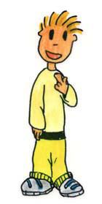

Ich
lern Deutsch.
e

Slide 3
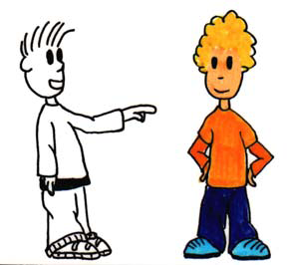
Du
st
lern Deutsch.

Slide 4
Er
lern Deutsch.
t

Slide 5
Sie
lern Deutsch.
t

Slide 6
Es
lern Deutsch.
t

Slide 7
Wir
lern Deutsch.
en

Slide 8
Ihr
lern Deutsch.
t

Slide 9
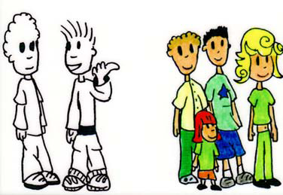
Sie
lern Deutsch.
en

Slide 10

Und jetzt du bist dran!
Sie hört Musik.

Slide 11
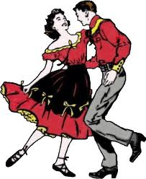
Sie tanzen.

Slide 12
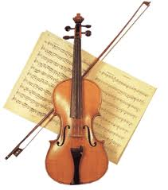
Ich spiele Geige.

Slide 13
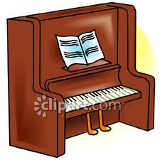
Wir spielen Klavier.

Slide 14

Du spielst Fußball.

Slide 15

Er spielt Computer.

Slide 16
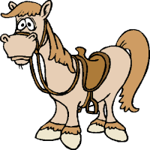
Ihr reitet.

Slide 17
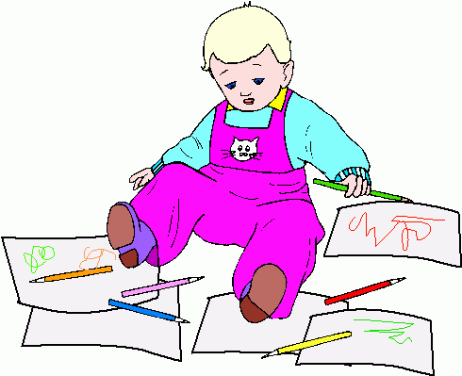
Es zeichnet.

